Slide 1
Inglés verbo to be

Slide 2
¿Que es?
significa ser o estar

Slide 3
¿Para que sirve?
utilizado para describir identidad, estados, emociones, ubicaciones, edad y nacionalidades

Slide 4
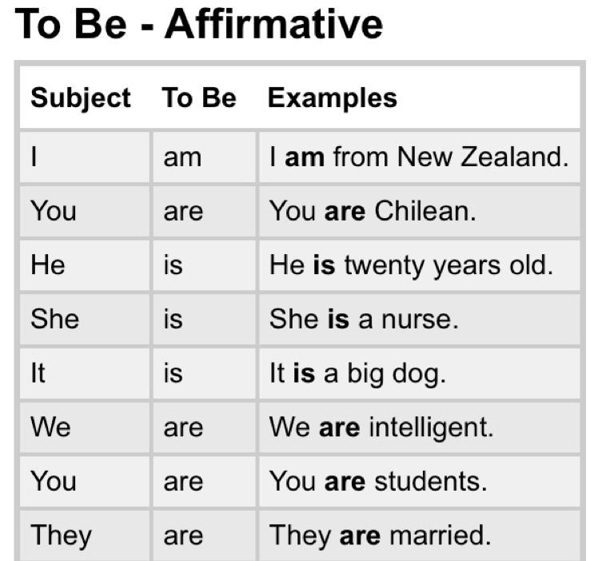
Ejemplos
"I am a doctor" (Soy doctor), "She is happy" (Ella está feliz), "They are at home" (Ellos están en casa) y contracciones como "It**'s** cold" (Hace frío)

